Slide 1
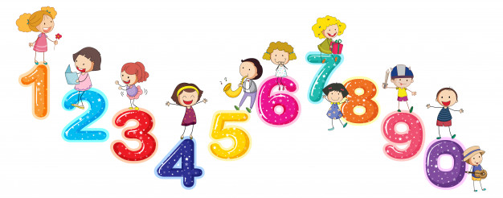
Множење троцифреног броја двоцифреним бројем
Математика – 5. разред

Slide 2
Поновимо писмени поступак множења вишецифрених бројева са једноцифреним бројем
35 234 · 4
14
9
3
0
6

Slide 3
Први начин је да множимо цифром десетица , а затим цифром јединица при чему се производ са цифром јединица помјера удесно за једно мјесто. 564 · 38
Писмени поступак множења троцифреног броја двоцифреним бројем можемо урадити на два начина.
ОБРАЗЛОЖЕЊЕ
3 · 4= 12, пишемо 2, а памтимо 1.
3 · 6 = 18 + 1= 19, пишемо 9, а памтимо1.
3 · 5 = 15 + 1= 16, пишемо 16.
8 · 4 = 32, пишемо 2, а памтимо 3.
8 · 6 = 48 + 3 = 51, пишемо 1, а памтимо 5.
8 · 5 = 40 + 5= 45, пишемо 45.
Подвуцимо и саберимо.
9
2
16
2
45
1
+
21432

Slide 4
564 ·38
Други начин је да се прво множи са цифром јединица, а затим са цифром десетица.
У том случају производ са цифром десетица се помјера улијево за једно мјесто.
Образложење
8 · 4 = 32, пишемо 2, а памтимо 3.
8 · 6 = 48 + 3= 51, пишемо 1, а памтимо 5.
8 · 5 = 40 + 5 = 45, пишемо 45.
3 · 4 = 12, пишемо 2, а памтимо 1.
3 · 6 = 18 + 1= 19, пишемо 9, а памтимо 1.
3 · 5 = 15 + 1 = 16, пишемо 16.
Подвуцимо и саберимо.
4 5
+
1
2
9
2
16
21 432

Slide 5
Примјер (140. задатак из уџбеника).
а) б)
376 · 43 907 · 56
1504
5442
+
+
1128
4535
16168
50792

Slide 6
Задаци за самосталан рад: У уџбенику на 124. страни ријешите 141. и 143. задатак!

